Slide 1
Апробация примерных рабочих программ в Тюменской области 2021-2022 учебный год
Аппаратное совещание с руководителями ОУ
Абатского района
31.01.2022 г.

Slide 2
Итоги апробации ПРП за первое полугодие 2021-2022 учебного года
В апробации примерных рабочих программ в 2021-2022 учебном году принимает участие 27 общеобразовательных организаций Тюменский области.
На платформе ИСРО РАО зарегистрировано: 110 учителей начальной школы и 81 учитель основного общего образования (5-9 кл.), проводящих экспертизу примерных рабочих программ
191 учитель Тюменской области проводит экспертизу ПРП.
411 ПРП заявлена на экспертизу.
Педагоги школ Абатского района, проводящие экспертизу примерных рабочих программ во
втором п/г 2021-2022 учебного года
Количество педагогов основного общего образования, заявившихся на экспертизу
Математика – 1
Физика – 1
Информатика и ИКТ - 1
Литература ,- 2
Иностранный язык – 3
Русский язык, - 3
Обществознание – 1
ИЗО- 1
Родная литература – 1
Технология - 1
Количество педагогов начального общего образования, заявившихся на экспертизу
Русский язык - 2
Математика - 4
Литературное чтение – 3

Slide 3
модели экспертизы ПРП
Экспертная оценка (анкета экспертизы Примерной рабочей программы и экспертизы Типового комплекта методических документов)
Применение в учебном процессе (по итогам прохождения разделов ПРП педагог заполняет форму наблюдения (дневник)

Slide 4
Алгоритм проведения апробации примерных рабочих программ при выборе экспертная оценка (анкета) Для участников апробации, заявившихся после 21.01.2022
ОО направляет заявку на участие в апробации в ТОГИРРО на адрес proekty@togirro.ru
Учитель регистрируется для участия по ссылке https://forms.yandex.ru/u/61a50913cb348a87afa36f5c/
Учитель, выбравший вид апробации «Экспертная оценка», заполняет ДВЕ анкеты в Google форме
Ссылка для заполнения анкеты по итогам экспертизы Примерной рабочей программы https://docs.google.com/forms/d/e/1FAIpQLSegvtDWcCyGKx-eUbzPDVBknPBquuFqxpDXYkprhLQEMTpWZg/viewform
Ссылка для заполнения анкеты по итогам экспертизы Типового комплекта методических документов https://docs.google.com/forms/d/e/1FAIpQLSfQYTXK3EHx50kbW40o7d7eqlRzxdK6gCKPw7PZ7qASGyXQKw/viewform

Slide 5
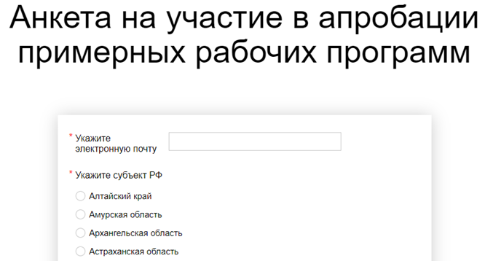
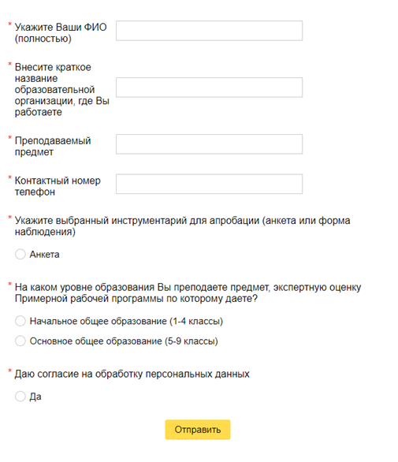
Регистрация для участников апробации, подавших заявки после 21.01.2022: https://forms.yandex.ru/u/61a50913cb348a87afa36f5c/
Образцы анкет для апробации ПРП НОО ООО
Активность участия проверяется 1 раз в неделю, результаты участия в апробации ПРП направляются в выгрузке с ЦП ИСРО РАО

Slide 6
На прохождение опроса по итогам экспертной оценки Примерных рабочих программ по учебным предметам потребуется уделить 5-10 минут на каждую из двух анкет.
В анкету включены вопросы, помогающие проанализировать качество указанных материалов, разработанных сотрудниками Института стратегии развития образования РАО.
Результаты опроса направлены на совершенствование содержания и педагогического сопровождения в системе общего образования.
Анкета №1 содержит 12 вопросов, Анкета №2 – 6 вопросов.

Slide 7
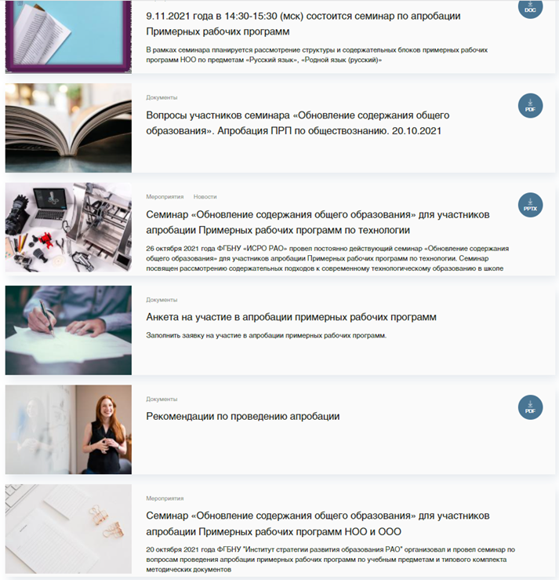
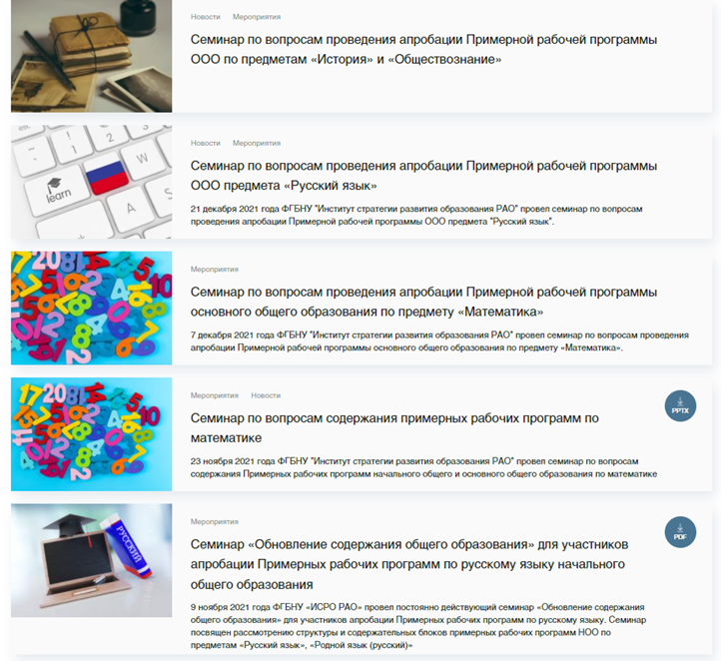
Записи проведенных организаторами семинаров размещены на сайте Института стратегии развития образования РАО: Ссылка : https://edsoo.ru/Aprobaciya_primernih_rabo.htm

